Slide 1

Ruth

Slide 2
Ruth
Kapitel: 4 | Verse: 85

Slide 3
Einleitung
Titel: Ruth (Freundschaft)
Autor: Samuel
Abfassungszeit: Gegen Ende von Samuels Leben
(ca. 1070 v. Chr.)
Stellung im Kanon: Schriften (Teil der Megilloth)

Slide 4
Einleitung
BUCH | FEIERTAG (Tag der Lesung)
Hohelied | Passah-Fest
Ruth | Wochenfest (Schawuot oder Pfingsten)
Klagelieder | 9. Ab (Trauer über den Fall Jerusalems)
Prediger | Laubhütten-Fest (Sukkot)
Esther | Fest der Lose (Purim)
Megilloth (die Schriftrollen) und Feiertage

Slide 5
Einleitung
Titel: Ruth (Freundschaft)
Autor: Samuel
Abfassungszeit: Gegen Ende von Samuels Leben
(ca. 1070 v. Chr)
Stellung im Kanon: Schriften (Teil der Megilloth)
Historischer Hintergrund: Richterzeit
„Und es geschah in den Tagen, als die Richter regierten […]“ Rt 1,1

Slide 6
Einleitung
RICHTER | RUTH
Betont die Unreinheit des Volkes | Betont Treue, Gerechtigkeit und Reinheit
Götzendienst | Anbetung Gottes
Niedergang und Abtrünnigkeit | Hingabe
Begierde, Lust | Liebe
Kampf und Krieg | Frieden
Grausamkeit | Freundlichkeit
Ungehorsam führt zu Gericht | Gehorsam führt zu Segen
Geistliche Dunkelheit | Geistliche Klarheit
Vergleich von Richter und Ruth

Slide 7
Einleitung
Gottesnamen: 7x Jahwe
3x Elohim
2x Shaddai
Schlüsselworte: 12x Löser (goel)
3x chesed
Schlüsselvers:
„Obed zeugte Isai, Isai zeugte David.“ Rt 4,17

Slide 8
Einleitung
Kapitel 1 | Kapitel 2+3 | Kapitel 4
Entscheidung | Gnade | Erlösung
Moab | Bethlehem (Feld Boas’, Dreschplatz) | Bethlehem
10 Jahre | 50+1 Tage Erstlingsfest bis Pfingstfest | ca. 1 Jahr
Örtlicher und zeitlicher Aufbau des Buches Ruth

Slide 9
Kapitel 1
„Und es geschah in den Tagen, als die Richter richteten, da entstand eine Hungersnot im Land. Und ein Mann von Bethlehem-Juda ging hin, um sich im Gebiet von Moab als Fremder aufzuhalten, er und seine Frau und seine beiden Söhne. Und der Name des Mannes war Elimelech und der Name seiner Frau Noomi und die Namen seiner beiden Söhne Machlon und Kiljon, Efratiter aus Bethlehem-Juda. Und sie kamen im Gebiet von Moab an und blieben dort.“ Rt 1,1-2 (ELB)

Slide 10
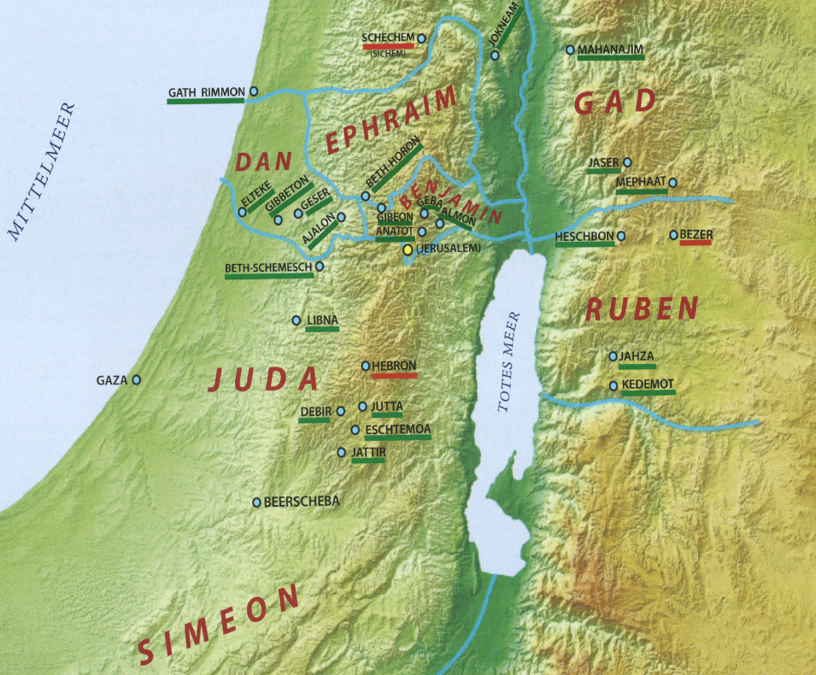
„Auch baute Salomo eine Höhe für den Kemosch, den Gräuel der Moabiter,[…]“ 1Kö 11,7
Bethlehem
(Ephrata)
Moab
Die historischen und
geographischen Karten
Israels S. 46

Slide 11
Kapitel 1
„Elimelech aber, Naemis Mann, starb, und sie blieb allein übrig mit ihren beiden Söhnen. Und diese nahmen sich moabitische Frauen; der Name der einen war Orpa, und der Name der anderen Ruth. Und sie wohnten etwa zehn Jahre dort.“ Rt 1,3-4
„Und du sollst dich mit ihnen nicht verschwägern; du sollst deine Töchter nicht ihren Söhnen [zur Frau] geben, noch ihre Töchter für deine Söhne nehmen; denn sie würden deine Söhne von mir abwendig machen, dass sie anderen Göttern dienen; und dann wird der Zorn des HERRN über euch entbrennen und euch bald vertilgen.“ 5Mo 7,3-4

Slide 12
Kapitel 1
„Danach starben auch sie beide, Machlon und Kiljon, sodass die Frau ohne ihre beiden Söhne und ihren Mann allein übrig blieb. Da machte sie sich mit ihren beiden Schwiegertöchtern auf und kehrte zurück aus dem Gebiet von Moab;“ Rt 1,5-6

Slide 13
Kapitel 1
„Sie aber sprach: Siehe, deine Schwägerin ist umgekehrt zu ihrem Volk und zu ihren Göttern; kehre du auch um, deiner Schwägerin nach! Aber Ruth antwortete: Dringe nicht in mich, dass ich dich verlassen und mich von dir abwenden soll! Denn wo du hingehst, da will ich auch hingehen, und wo du bleibst, da will ich auch bleiben; dein Volk ist mein Volk, und dein Gott ist mein Gott!“ Rt 1,15-16

Slide 14
Kapitel 2
„Nun hatte Naemi einen Verwandten ihres Mannes, der war ein sehr angesehener Mann aus dem Geschlecht Elimelechs, und sein Name war Boas. Ruth aber, die Moabiterin, sprach zu Naemi: Lass mich doch aufs Feld hinausgehen und Ähren auflesen bei dem, in dessen Augen ich Gnade finde! Da sprach sie zu ihr: Geh hin, meine Tochter!“ Rt 2,1-2

Slide 15
Kapitel 2
„Da antwortete Boas und sprach zu ihr: Es ist mir alles erzählt worden, was du an deiner Schwiegermutter getan hast nach dem Tod deines Mannes, wie du deinen Vater und deine Mutter und dein Heimatland verlassen hast und zu einem Volk gezogen bist, das du zuvor nicht kanntest. Der HERR vergelte dir deine Tat, und dir werde voller Lohn zuteil von dem HERRN, dem Gott Israels, zu dem du gekommen bist, um Zuflucht zu suchen unter seinen Flügeln!“ Rt 2,11-12

Slide 16
Kapitel 2
„[…] Und Naemi sagte ihr: Der Mann ist mit uns nahe verwandt, er gehört zu unseren Lösern.“ Rt 2,20
1. Lösen aus der Knechtschaft (3Mo 25,47-49)
2. Lösen des Landes (3Mo 25,23-28)
3. Die Leviratsehe (5Mo 25,5-10)

Slide 17
Kapitel 3
„Naemi aber, ihre Schwiegermutter, sprach zu ihr: Meine Tochter, sollte ich dir nicht Ruhe verschaffen, damit es dir gut gehen wird? Und nun, ist nicht Boas, bei dessen Mägden du gewesen bist, unser Verwandter? Siehe, er worfelt diese Nacht auf der Gerstentenne. So bade dich nun und salbe dich und lege deine Kleider an und geh zur Tenne hinab; aber lass dich von dem Mann nicht bemerken, bis er fertig ist mit Essen und Trinken! Wenn er sich dann schlafen legt, so achte auf den Ort, wo er sich niederlegt, und geh hin und hebe die Decke zu seinen Füßen auf und lege dich dort hin; und er wird dir sagen, was du tun sollst.“ Rt 3,1-4

Slide 18
Kapitel 3
„Da fragte er: Wer bist du? Sie aber antwortete: Ich bin Ruth, deine Magd! So breite deine Flügel über deine Magd; denn du bist ja Löser!“ Rt 3,9

Slide 19
Kapitel 4
„Boas aber war zum Stadttor hinaufgegangen und hatte sich dort niedergesetzt; und siehe, da ging der Löser vorüber, von dem Boas geredet hatte. Da sprach er: Komm, setze dich her, du Soundso! Und er kam herbei und setzte sich.“ Rt 4,1

Slide 20
Kapitel 4
„[…] Ich will es lösen! Da sagte Boas: An dem Tag, da du das Feld aus der Hand Naemis kaufst, erwirbst du [es] auch von Ruth, der Moabiterin, der Frau des Verstorbenen, um den Namen des Verstorbenen auf seinem Erbteil wieder aufzurichten. Da sprach der Löser: Ich kann es nicht für mich lösen, ohne mein eigenes Erbteil zu verderben! Löse du für dich, was ich lösen sollte; denn ich kann es nicht lösen!“ Rt 4,4-6

Slide 21
Kapitel 4
„So nahm Boas die Ruth, und sie wurde seine Frau, und er ging zu ihr ein. Der HERR aber gab ihr, dass sie schwanger wurde und einen Sohn gebar.“ Rt 4,13

Slide 22
Botschaft und Intention
1. Genealogische Verbindung zwischen Juda und David
„Und dies ist der Stammbaum des Perez: Perez zeugte Hezron, Hezron zeugte Ram, Ram zeugte Amminadab, Amminadab zeugte Nachschon, Nachschon zeugte Salmon, Salmon zeugte Boas, Boas zeugte Obed, Obed zeugte Isai, Isai zeugte David.“ Rt 4,18-22

Slide 23
Botschaft und Intention
1. Genealogische Verbindung zwischen Juda und David
2. Den Anspruch Davids auf den Thron zu verteidigen
3. Es gibt immer einen Überrest
4. Gottes Gnade gilt ebenfalls den nicht-jüdischen Völkern

Slide 24
Botschaft und Intention
Stellung | Bedeutung | Bibelstelle
nochri | Fremde | 2,10
shiphah | Niedriger als eine untergeordnete Sklavin | 2,13
amah | Magd | 3,9
iishah | Ehefrau | 4,13
Ruths fortschreitende gesellschaftliche Integration

Slide 25
Botschaft und Intention
1. Genealogische Verbindung zwischen Juda und David
2. Den Anspruch Davids auf den Thron zu verteidigen
3. Es gibt immer einen Überrest
4. Gottes Gnade gilt ebenfalls den nicht-jüdischen Völkern
„[…] Boas zeugte den Obed mit der Ruth; […] Joseph, den Mann der Maria, von welcher Jesus geboren ist, der Christus genannt wird.“ Mt 1,5+16

Slide 26
Botschaft und Intention
1. Genealogische Verbindung zwischen Juda und David
2. Den Anspruch Davids auf den Thron zu verteidigen
3. Es gibt immer einen Überrest
4. Gottes Gnade gilt ebenfalls den nicht-jüdischen Völkern
5. Das Konzept des Lösers zu illustrieren

Slide 27
Botschaft und Intention
„[…] denn ich helfe dir, spricht der HERR, und dein Erlöser ist der Heilige Israels.“ Jes 41,14
„[…] Und alles Fleisch soll erkennen, dass ich, der HERR, dein Erretter bin und dein Erlöser, der Starke Jakobs.“ Jes 49,26
„Ich weiß, dass mein Erlöser lebt, […]“ Hi 19,25
„[…] HERR, mein Fels und mein Erlöser!“ Ps 19,15

Slide 28
Botschaft und Intention
Anforderungen an den Löser
Anforderung | Boas | Jesus
Naher Angehöriger und Blutsverwandter | 2,1 ; 3,20 | Phil 2,7
„sondern er entäußerte sich selbst, nahm die Gestalt eines Knechtes an und wurde wie die Menschen;“ Phil 2,7

Slide 29
Botschaft und Intention
Anforderungen an den Löser
Anforderung | Boas | Jesus
Naher Angehöriger und Blutsverwandter | 2,1 ; 3,20 | Phil 2,7
Bereitschaft, den Preis zu zahlen | 2,8 ; 3,11 | Mk 10,45
„Denn auch der Sohn des Menschen ist nicht gekommen, um sich dienen zu lassen, sondern um zu dienen und sein Leben zu geben als Lösegeld für viele.“ Mk 10,45

Slide 30
Botschaft und Intention
Anforderungen an den Löser
Anforderung | Boas | Jesus
Naher Angehöriger und Blutsverwandter | 2,1 ; 3,20 | Phil 2,7
Bereitschaft, den Preis zu zahlen | 2,8 ; 3,11 | Mk 10,45
Befähigung dazu | 4,10 | Hebr 7,25
„Daher kann er auch diejenigen vollkommen erretten, die durch ihn zu Gott kommen, weil er für immer lebt, um für sie einzutreten.“ Hebr 7,25

Slide 31
Botschaft und Intention
Anforderungen an den Löser
Anforderung | Boas | Jesus
Naher Angehöriger und Blutsverwandter | 2,1 ; 3,20 | Phil 2,7
Bereitschaft, den Preis zu zahlen | 2,8 ; 3,11 | Mk 10,45
Befähigung dazu | 4,10 | Hebr 7,25
Ohne Vorbelastung | 2,1 | 2Kor 5,21
„Denn er hat den, der von keiner Sünde wusste, für uns zur Sünde gemacht, damit wir in ihm [zur] Gerechtigkeit Gottes würden.“ 2Kor 5,21

Slide 32
Botschaft und Intention
Anforderungen an den Löser
Anforderung | Boas | Jesus
Naher Angehöriger und Blutsverwandter | 2,1 ; 3,20 | Phil 2,7
Bereitschaft, den Preis zu zahlen | 2,8 ; 3,11 | Mk 10,45
Befähigung dazu | 4,10 | Hebr 7,25
Ohne Vorbelastung | 2,1 | 2Kor 5,21
Besitz der erforderlichen Lösemittel | 2,1 | 1Petr 1,18-19
„Denn was dem Gesetz unmöglich war — weil es durch das Fleisch kraftlos war —, das tat Gott, indem er seinen Sohn sandte[…]“ Röm 8,3

Slide 33
Botschaft und Intention
„Denn ihr wisst ja, dass ihr nicht mit vergänglichen Dingen, mit Silber oder Gold, losgekauft worden seid aus eurem nichtigen, von den Vätern überlieferten Wandel, sondern mit dem kostbaren Blut des Christus als eines makellosen und unbefleckten Lammes.“ 1Petr 1,18-19

Slide 34
Ruth

